Slide 1
■ (조별) 프로젝트 계획서
Remote Internship Program PBL 템플릿
프로젝트 명(주제)
멘토링 팀/조 /성명 | 예시) Expert 1팀/2조/ㅇㅇㅇ, ㅇㅇㅇ, ㅇㅇㅇ, ㅇㅇㅇ, ㅇㅇㅇ
프로젝트 목적 (서술형으로 구체적 작성) | 문제 - 기존의 보험시스템의 보장범위는 광범위하거나 특정 대상에 대해 적절하지 않은 범위를 포함하여 보험을 가입하는데 있어 비효율적인 경우가 존재함 기대되는 결과 - 부상 데이터 특성군에 따른 차이점 및 데이터의 분류분석
데이터 계획 | 데이터리스트 : 부상 데이터 + 국내 부상 데이터 데이터 특성 : 부상 정보 데이터 본 프로젝트에 따른 데이터분석방법은 크게 4가지로 나누어진다. 각 부상간의 상관을 바탕으로 상관이 존재하는 특성을 확인한다.(팔-어깨 혹은 다리-배 / 팔-화상 등등) 본 데이터는 국내와 해외의 데이터가 존재함으로 국내와 해외간 집단의 차이가 존재하는지를 파악한다.() 나이 및 성별 등에 따른 부상을 분류분석한다.() 혹은 회귀분석을 통해 각 부상에 대한 회귀 분석 이를 바탕으로 나이 및 성별에 따른 부상 간의 차이가 존재하는가를 확인한다()
적용방안 | 보험사업 등에 있어 고객 개인에 맞춘 보험상품 추천_각 집단별로 필요한 부상에 대한 보장이 필요할 것으로 사료됨 Ex)20대의 경우 레저를 더 많이 즐기기 때문에 골절과 같은 부상에 대한 새로운 보험 출시
요청사항 | 이와 관련하여 더 많은, 다양한 자료가 필요하다. 이에 대해 본사에 관련한 자료가 있는가?

Slide 2
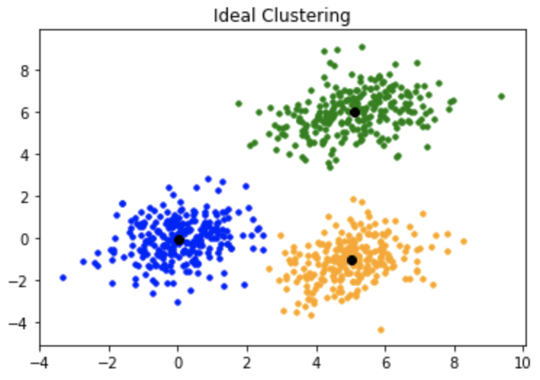
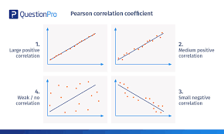
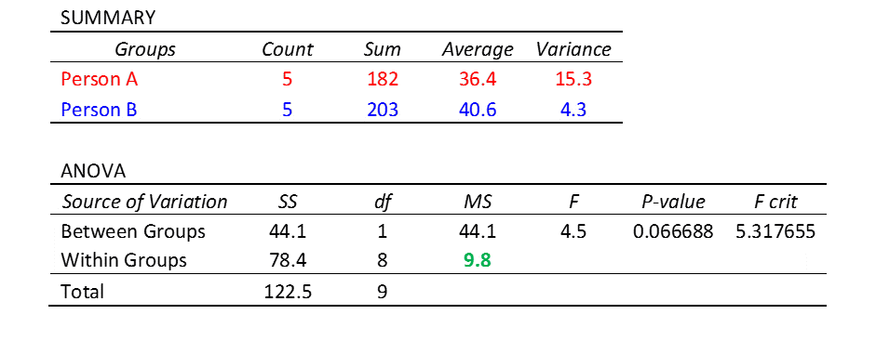
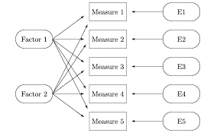
■ 데이터 결과 예시
표1. 성별과 나이에 따른 질병 분류
표2. 각 질병간의 상관관계
X : 성별
Y : 나이
표3. 질병에 대한 회귀분석
표4. 국내 및 해외에 따른 집단 간 부상의 차이

